Slide 1

IF8200 - AUDITORIA INFORMATICA UNIVERSIDAD DE COSTA RICA Informática Empresarial Mati Javier Hernández González Correo: jhernandez@utn.ac.cr / Javier.hernandez@ucr.ac.cr Movil 8825-8783

Slide 2
5.6. Auditora en la seguridad informática para los sistemas en producción
5.6.1 Evaluando la seguridad lógica, controles de entrada de datos, procesamiento,
salidas, continuidad y respaldos de sistemas en producción
5.6.2 Evaluando la integridad de datos
5.6.3 Uso del software generalizado de auditoría

Slide 3
Evaluando la Integridad de los Datos
La integridad de datos se refiere a la precisión, integralidad y coherencia general de los datos.
Es uno de los puntos que pueden presentar un alto riesgo y generar problemas de vulnerabilidad graves si no se gestiona de forma correcta
Es necesario revisar y evaluar el cumplimiento de las condiciones adecuadas y recomendar elementos de mejora.
Mantener un datos integro no es una tarea fácil máxime con la automatización en la era digital donde los riesgos presentes son variados:
Rasomware, accesos remotos no autorizados, el número de personas que pueden acceder a la información, virus, eventos naturales, daños en dispositivos de almacenamiento, etc, etc.
A medida que los datos son introducidos, almacenados, accedidos, movidos y actualizados, los puntos débiles en un sistema pueden comprometer los datos.

Slide 4
Tipos de integridad de datos -Integridad lógica
Integridad física
Integridad lógica

Slide 5
Tipos de integridad de datos - Integridad física
Se refiere a la exactitud y fiabilidad de los datos, estos datos deben estar completos, sin variaciones o compromisos del original, que se considera confiable y exacto; es decir es proteger la integridad y la precisión de los datos tal y como están almacenados y como son extraídos.
Ejemplos cuando se dice que se compromete la integridad de datos:
Cuando tiene lugar una catástrofe natural
Cuando se produce un apagón
Cuando unos hackers alteran las funciones de una base de datos.
Cuando se corrompe la información almacenada.

Slide 6
Tipos de integridad de datos Integridad lógica
Conserva los datos sin ningún cambio, puesto que se emplean de forma distinta en una base de datos relacional. La integridad lógica protege a los datos del error humano y también de los hackers, pero de una forma muy distinta a la integridad física. Existen cuatro tipos de integridad lógica.

Slide 7
5.6.1 Evaluando la seguridad lógica

Slide 8
Evaluando la seguridad lógica
Los departamentos de TI son los que se encargan de tomar las precauciones necesarias para salvaguardar y proteger los datos y garantizar que nadie sin acceso autorizado podrá ver, manipular o extraer nuestros datos.
La seguridad lógica es la principal frontera que se establece entre nuestros datos y el personal autorizado, por lo que es necesario un buen aseguramiento de información y además de su correcta administración.
Nota estudios han demostrado que las mayores fuentes de amenazas a la seguridad de la información son internas; aunque esto no quiere decir que no tengamos amenazas externas.

Slide 9
Evaluando la seguridad lógica
“El activo más importante que posee una empresa es la información, y por lo tanto deben existir técnicas, más allá de la seguridad física, que la aseguren.”
Por tal motivo la Seguridad lógica es la "aplicación de barreras y procedimientos que resguarden el acceso a los datos y sólo se permita acceder a ellos a las personas autorizadas para hacerlo."
Existe un viejo dicho en la seguridad informática que dicta que "todo lo que no está permitido debe estar prohibido" y esto es lo que debe asegurar la Seguridad Lógica.
Iza Carate, Miryan Dorila. (2006). Implementación de seguridades lógicas basado en el modelo OSI, para la red del cyber café W&M sobre la plataforma linux.

Slide 10
Integridad de Datos en la Base de datos
Integridad de la entidad
Integridad referencial
Integridad de dominio
Integridad definida por el usuario

Slide 11
Integridad de la entidad e Integridad referencial
Integridad de la entidad
En este tipo de identidad cada fila es única y No hay dos filas iguales, para cumplir con esto se puede definir una clave principal, el cual contiene un identificador único.
Integridad referencial
Este tiene que ver son las relaciones que tienes las tablas por lo que verificamos que el valor de la clave externa coincida con el valor de la clave primaria..

Slide 12
Integridad del dominio e Integridad definida por el usuario
Integridad del dominio
Se validan las entradas para una columna determinada.
Se selecciona el tipo de datos apropiado para una columna es el primer paso para mantener la integridad del dominio.
Otros pasos podrían incluir la configuración de restricciones y reglas apropiadas para definir el formato de datos o restringir el rango de valores posibles de entrada.
Integridad definida por el usuario
La integridad definida por el usuario le permite al usuario aplicar reglas comerciales a la base de datos que no están cubiertas por ninguno de los otros tres tipos de integridad de datos.

Slide 13
Posibles Riesgos de integridad de datos
Error humano: Afectan la integridad la información incorrecta, datos no válidos, duplicación o eliminación de datos sin seguir el protocolo adecuado, errores en los procedimientos de protección de la información.
Errores de transferencia: al pasar datos de una ubicación a otra o cuando en una base relacional un dato está presente en la tabla de destino, pero no en la de origen.
Virus y errores de programación: el spyware, el malware y los virus, capaces de invadir un ordenador y alterar, borrar o apropiarse de datos.
Hardware: Problemas de funcionamiento de un dispositivo o daños inesperados de los ordenadores o servidores, son fallos que indican que el hardware trasmite datos de forma incorrecta o incompleta, limita o elimina el acceso a los mismos o complica el uso de la información.

Slide 14
Medidas de control
Limitar el acceso, cambiar los permisos y restringir cambios por parte de agentes no autorizados
Validar los datos para asegurarlos, tanto cuando se recaban como cuando se utilizan.
Crear copias de seguridad.
Usar registros para hacer un seguimiento a las introducciones, modificaciones o supresiones de datos.
Efectuar auditorías periódicas.
Usar software de detección de errores.
Aplicar técnicas de integridad

Slide 15
Beneficio
Tener un sistema de integridad de datos único, bien controlado y bien definido aumenta
Estabilidad (un sistema centralizado realiza todas las operaciones de integridad de datos)
Rendimiento (todas las operaciones de integridad de datos se realizan en el mismo nivel que el modelo de coherencia)
Reutilización (todas las aplicaciones se benefician de un único sistema de integridad de datos centralizado)
Mantenibilidad (un sistema centralizado para toda la administración de la integridad de los datos).
Enciclopedia site:es.wikiqube.net

Slide 16
Establecer objetivos para la auditoría de integridad de datos
Definir las fuentes de infracciones o uso incorrecto de los datos. De esta forma, se tendrá una visión clara de las áreas que pueden presentar mayores problemas.
Identificar las circunstancias que facilitan problemas de cumplimiento puede ser más fácil para el auditor si se centra en los controles y requisitos del sistema en funcionamiento.
Encontrar factores que puedan estar propiciando transgresiones a la integridad de los datos, ya sea a través de la cultura empresarial, los métodos o los procesos instaurados.

Slide 17
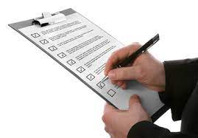
Objetivos de Auditoria
La auditoria tiene como apoyo a los controles para mantener la seguridad de los sistemas de información

Slide 18
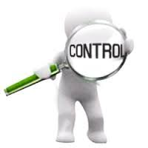
Tipo de controles
Preventivos Evitan que ocurran errores o irregularidades
Detectivos Emiten una señal (sonido, mensaje, etc.) cuando un error o irregularidad ha ocurrido
Correctivos Contribuyen a la corrección cuando un error o irregularidad ha ocurrido.
La auditoria se apoya más de los controles detectivos y correctivos
Notes:
2

Slide 19
Métodos de Control
Identificación y Autentificación
Roles y Transacciones
Limitaciones a los Servicios
Modalidad de Acceso
Ubicacion y Horario
Control de Acceso Interno
Control de Acceso Externo

Slide 20
Método de Control 1 - Identificación y Autentificación
Primera línea de defensa de cualquier sistema computacional.
Conceptos Importantes:
Identificación al momento en que el usuario se da a conocer en el sistema
Autenticación a la verificación que realiza el sistema sobre esta identificación.
Es conveniente que los usuarios sean identificados y autenticados solamente una vez, pudiendo acceder a partir de allí, a todas las aplicaciones y datos a los que su perfil les permita, tanto en sistemas locales como en sistemas a los que deba acceder en forma remota. "single log–in" (sincronización de passwords).

Slide 21


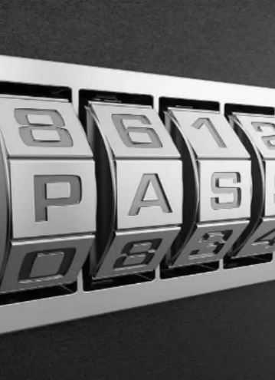
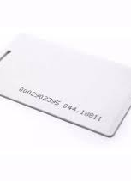
Método de Control 1 - Identificación y Autentificación
Tipos de técnicas que permiten realizar la autenticación de la identidad del usuario, las cuales pueden ser utilizadas individualmente o combinadas:
Algo que solamente el individuo conoce.
Algo que la persona posee.
Algo que el individuo es y que lo identifica unívocamente
Algo que el individuo es capaz de hacer.

Slide 22

Métodos de Control 2- Roles y Transacciones
El acceso a la información también puede controlarse a través de la función rol del usuario que requiere dicho acceso. En este caso los derechos de acceso pueden agruparse de acuerdo con el rol de los usuarios.
También pueden implementarse controles a través de las transacciones.

Slide 23
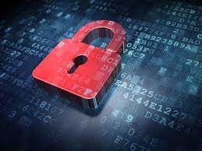
Métodos de Control 3- Limitaciones a los Servicios
Restricciones que dependen de parámetros propios de la utilización de la aplicación o preestablecidos por el administrador del sistema.

Slide 24
Métodos de Control 4- Modalidad de Acceso
Este método de control toma en cuenta el modo de acceso que se permite al usuario sobre los recursos y a la información. Esta modalidad puede ser:
Lectura: el usuario puede únicamente leer o visualizar la información pero no puede alterarla. Debe considerarse que la información puede ser copiada o impresa.
Escritura: este tipo de acceso permite agregar datos, modificar o borrar información. Ejecución: este acceso otorga al usuario el privilegio de ejecutar programas.
Borrado: permite al usuario eliminar recursos del sistema (como programas, campos de datos o archivos). El borrado es considerado una forma de modificación. Todas las anteriores. Además existen otras modalidades de acceso especiales, que generalmente se incluyen en los sistemas de aplicación:
Creación: permite al usuario crear nuevos archivos, registros o campos.
Búsqueda: permite listar los archivos de un directorio determinado.

Slide 25
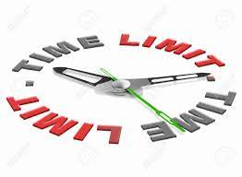
Métodos de Control 5- Ubicación y Horario
Permite limitar el acceso de los usuarios a determinadas horas de día o a determinados días de la semana. De esta forma se mantiene un control más restringido de los usuarios y zonas de ingreso.
Se debe mencionar que estos dos tipos de controles siempre deben ir acompañados de alguno de los controles anteriormente mencionados.

Slide 26
Métodos de Control 6- Control de Acceso Interno
Palabras Clave(Passwords):
Sincronización de passwords.
Caducidad y control.
Encriptación (Encriptación simétrica (AES, DES, 3DES), Encriptación asimétrica (ElGamal y RSA), Encriptación en flujo, Encriptación por bloques (DES y 3DES))
Listas de Control de Acceso.
Límites Sobre La Interfase De Usuario.
Etiquetas de Seguridad.

Slide 27
Métodos de Control 7- Control de Acceso Externo
Dispositivos de Control de Puertos: Estos dispositivos autorizan el acceso a un puerto determinado y pueden estar físicamente separados o incluidos en otro dispositivo de comunicaciones
FireWalls o Puertas de Seguridad: Permiten bloquear o filtrar el acceso entre dos redes, usualmente una privada y otra externa (por ejemplo Internet). previenen la intromisión de atacantes o virus a los sistemas de la organización.
Acceso de Personal Contratado o Consultores: Debido a que este tipo de personal en general presta servicios temporarios, debe ponerse especial consideración en la política y administración de sus perfiles de acceso.
Accesos Públicos: Para los sistemas de información consultados por el público deben tenerse en cuenta medidas especiales de seguridad, ya que se incrementa el riesgo y se dificulta su administración.

Slide 28
Controles en la entrada de datos
Se hace necesario efectuar el control de ingreso para asegurar que cada transacción a ser procesada cumpla con los siguientes requisitos:
Se debe recibir y registrar con exactitud e íntegramente.
Se deben procesar solamente datos válidos y autorizados.
Se deben ingresar los datos una vez por cada transacción.
Las pantallas (formularios) de datos deben ser diseñadas de manera similar consistente con los documentos fuente que son ingresados al sistema. El orden de los campos, en la pantalla y el documento, deben ser iguales para evitar errores de digitación

Slide 29
Controles de salida

Slide 30
Controles de salida de datos
Los controles de salida de datos permiten asegurar la exactitud, integridad, oportunidad, y distribución correcta de la salida, por pantalla, impresa o en medios magnéticos.

Slide 31
Procedimientos de control se referentes a salida:
Realización de una auditoria de Bases de Datos, mediante un filtrado inicial para detectar errores obvios.
Dirigir la salida a un área controlada, y esa distribución solamente por personas autorizadas a personas autorizadas.
Los totales de control de salida deberán reconciliarse con lo totales de control de entrada para asegurar que ningún dato haya sido modificado, perdido o agregado durante el procesamiento o la transmisión, en caso de haber irregularidades, es decir, que no cuadren los totales de control, se aplicarán las sanciones correspondientes, para evitar futuros errores.
Todas las formas vitales deberán estar prenumeradas y tener un responsable.

Slide 32
Procedimientos de control se referentes a salida:
Las salidas delicada y que no deba ser vista por el personal de TI, deberá ser generada por un dispositivo de salida en un lugar seguro alejado de TI.
Se deben establecer responsables cuando se a imprimen instrumentos negociables, y si es necesario realizarse convenios de custodia dual (entre el departamento de sistemas y el del usuario para asegurar que todos los instrumentos tengan un responsable y queden salvaguardados adecuadamente) deberá quedar en firme .
El auditor debe fijar los procedimientos para establecer un canal entre el usuario y el grupo de control para el reporte sistemático de la ocurrencia de errores o de incongruencias.

Slide 33
Continuidad de negocio

Slide 34
Continuidad de negocio
Es la capacidad que tienen las empresas para sobrevivir ante un riesgo que se materialice de manera interna o externa, afectando el normal desarrollo de las actividades y la habilidad para reaccionar de manera inmediata frente a dicha amenaza y continuar prestando sus servicios de manera normal.
Entre las normas que tenemos La norma ISO 22301 reúne todos los requisitos para llevar a cabo la correcta y adecuada implementación de un Sistema de Gestión de Continuidad de Negocio, que debe identificar las capacidades que tiene una organización para enfrentar algún tipo de incidente que se pueda presentar .
“Busca sostener en niveles previamente definidos y aceptados los productos y servicios críticos del negocio a través de la estructuración de procedimientos, tecnología e información, los cuales son desarrollados, compilados y mantenidos en preparación para su uso durante y después de una interrupción o desastre, con el fin de proteger los intereses de las partes interesadas, la reputación, las finanzas, los activos críticos y otros aspectos generadores de valor".
Rodrigo Ferrer, Metodología para la Gestión de la Continuidad del Negocio

Slide 35
Información que se debe documentar
El alcance.
La lista de requisitos legales, normativos y de otra índole.
Política de la continuidad de negocio.
Objetivos de la continuidad del negocio.
Competencias del personal.
Comunicación con las partes interesadas.
Análisis del impacto en el negocio.
Evaluar el riesgo.
Estructura de la respuesta ante incidentes.
Planes de continuidad del negocio.
Procedimientos de recuperación.
Resultados de acciones preventivas.
Auditoría interna.
Revisión de la dirección.
Acciones correctivas.
Mejora continua.

Slide 36
Respaldos

Slide 37
Los respaldos de información se puede resumir que es una copia exacta de la información en un medio de almacenamiento diferente (espacio diferente). "Backup" es una copia de los datos de un fichero automatizado en un soporte que posibilite su recuperación. Primer equipo en la historia fue la Eniac diseñada por John Von Neuman, realizaba los respaldos por medio de tarjetas perforadas. ISO 27000: “Cualquier cosa que tenga valor para la organización (ISO/IEC 13335-1:2004); por tal motivo emos hecho hincapié en que la información es un activo muy importante de la empresa durante todo el curso y necesita ser respaldada. Entre los factores involucrados en dicha continuidad, quizá el más importante sea tener un sistema de copias de seguridad y asegurarse de que esté diseñado para ajustarse al modelo de datos de la organización.

Slide 38
Plan de Contingencia:
Cualquier organización ha de ser capaz de restaurar los servicios de los que dispone y hacerlo a un nivel de calidad (fijado a prioridades) ante cualquier interrupción.
Podríamos decir que un plan de contingencia es el proceso para desarrollar, comunicar y mantener documentados y probados los planes de continuidad de operaciones y procesos de Sistemas de Información
(SI). Los planes de continuidad vienen a ser los procedimientos para poder restablecer el funcionamiento de los sistemas informáticos con el menor impacto para la organización

Slide 39
Áreas que un plan de contingencia ha de ser capaz de cubrir:
Contar con planes de respaldo y recuperación capaces de asegurar la reanudación del proceso normal del procesamiento de la información en caso de cualquier tipo de interrupción o de la necesidad de re arrancar algún proceso.
Tener la habilidad suficiente para continuar suministrando capacidades de procesamiento de la información en caso de que las instalaciones habituales no estén disponibles.
Tener la habilidad de asegurar la continuidad del negocio en caso de una interrupción del mismo.

Slide 40
Copias de seguridad (respaldos (backup))
Debemos conocer
qué es lo que se ha de guardar en ella, cómo guardarlo, dónde hacerlo, cómo recuperar la información, etc.
Conforme el volumen de datos va en aumento, las dificultades para almacenar la información se hacen mayores por lo que tenemos que tener muy claros ciertos aspectos antes de realizar una copia de seguridad:
Riesgos a los que se enfrenta la integridad y conservación de la información.
Importancia de la información.
Tipos de backup.
Dispositivos y tecnologías de almacenamiento.
Seguridad de las copias realizadas.
Acceso a la información guardada

Slide 41
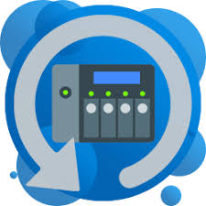
Tipos de respaldo de información
Backup Completo (Copia de seguridad completa)
Backup incremental
Backup diferencial
Backup espejo

Slide 42
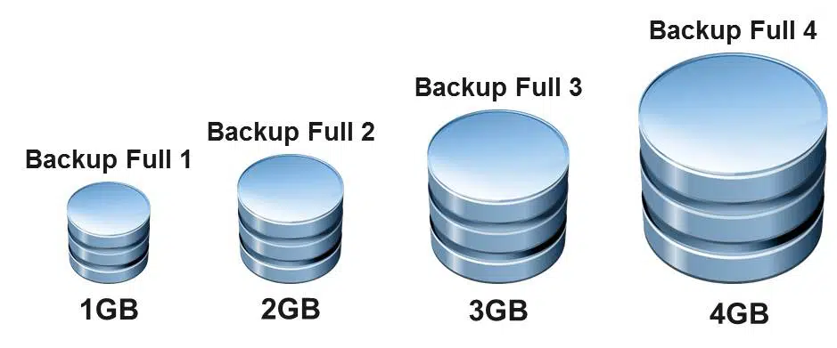
Tipos de respaldo de información. Copia de seguridad completa:
Es el punto de partida para el resto de las copias de seguridad y contiene todos los datos de las carpetas y los archivos que se han seleccionado para la copia de seguridad es decir previamente considerado importante y que no puede perderse. Debido a que la copia de seguridad completa almacena todos los archivos y carpetas, copias de seguridad completas frecuentes resultan en operaciones de restauración más rápida y más simple.

Slide 43
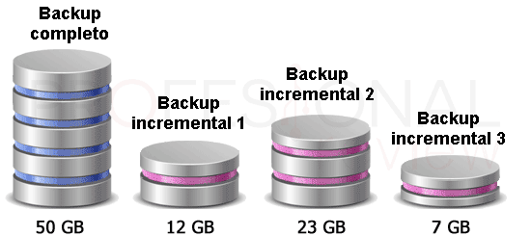
Backup incremental
Solo copia los datos que han variado desde el último proceso de guardado. Tiene la ventaja de que es un sistema automatizado que detecta los nuevos archivos y los modificados desde el último backup completo. Este proceso de copia requiere mayor atención a los procesos. Es un tipo más complejo pero más efectivo en cuanto a la usabilidad.

Slide 44
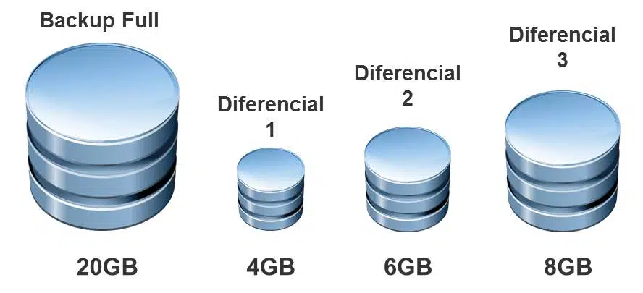
Backup diferencial
Es similar al backup incremental, pero empieza a diferenciarse a partir de la tercera copia de seguridad que hagamos.
Copiará todos los datos que hayan cambiado desde la copia de seguridad anterior.
Sin embargo, cada vez que se vuelva a ejecutar, seguirá copiando todos los datos que hayan cambiado desde el respaldo completo anterior.
Almacenará más datos que un backup incremental, pero menos datos que un backup completo.
La restauración es más lenta, si hubiese un fallo en la copia completa o en la diferencial, no podríamos restaurar la copia.

Slide 45
Backup espejo
Respaldo idóneo para empresas que requieran una rápida disponibilidad de los datos en caso de catástrofe.
Solo guarda en el repositorio la última copia realizada, lo que supone un peligro de réplica en caso de borrado del contenido original. Además la cantidad de espacio de almacenamiento es bastante elevada.
La principal diferencia es que los archivos no se comprimen, por lo que aumenta todavía más el espacio necesario para su almacenamiento y no se pueden proteger de forma sencilla con una contraseña, por lo que la seguridad se puede vulnerar de una manera más fácil.

Slide 46
Funciones generales de Auditor
Diseñar, establecer (si no existe) y verificar que se lleve a cabo métodos de respaldo y control que garanticen la continuidad de los servicios a los usuarios.
Elaborar (si no existe) y verificar que sea adecuado el plan de contingencia de todo el procesamiento electrónico de datos.
Establecer los controles adecuados que garanticen la completa protección de todos los recursos de cómputo.
Investigar , estudiar y proponer la adquisición y utilización de nuevos equipos de cómputo.
Mantener y actualizar la configuración de los equipos electrónicos y redes de comunicación para satisfacer las necesidades de crecimiento, implantación de nuevas aplicaciones y niveles de servicio ofrecidos a los usuarios.

Slide 47
¿Qué debemos exigir a un backup?
Poseer la información planificada.- Cuando se planifica una política de backup, no siempre se guarda lo mismo, por lo que se nos obliga a tener la información planificada.
Tener una mínima probabilidad de error. Para cumplir este requisito hay que tener en cuenta 2 factores. Por un lado, la integridad de los datos guardados, ya que hacer una copia de seguridad de datos corruptos no sirve de nada. Y por otro lado utilizar soportes de almacenamiento en buen estado.
Estar en un lugar seguro y bajo acceso autorizado. Es conveniente que el soporte o soportes utilizados para la copia estén desconectados del sistema del cual se han sacado los datos e inmediatamente sean guardados en un lugar seguro.
Cuando se habló de lugar seguro nos referimos a un lugar con acceso restringido y protegido de ciertos peligros como incendios o inundaciones. Y por supuesto para completar esta seguridad no se puede olvidar proteger los soportes con la pestaña que impide que puedan ser borrados.
Rápida y eficiente recuperación de la información. debemos estar seguros de que ante una posible necesidad de recuperar la información que almacena, se va a poder realizar en el menor tiempo posible y que después de la restauración tengamos todos los datos previstos.

Slide 48
Dudas de Auditoria
¿Qué debemos exigir a un backup?
¿Que Tipos de copias de seguridad se crearan y cada cuando se realizaran copias de seguridad?
¿Que tipo de Soportes de almacenamiento utilizaran?
Se realizan pruebas de integridad de los respaldos para verificar que están funcionando

Slide 49

Software de auditoría en el mercado
Existen todo tipo de software para auxiliar al auditor para hacer sus funciones, desde simples hojas de calculo hasta sofisticados sistemas.
El objetivo será seleccionar la herramienta apropiada basándose en el tipo de sistema a auditar y la funcionalidad y resultados que se esperan obtener.

Slide 50
Software de auditoría en el mercado
Algunas herramientas, programas o software se ubican en dos o más categorías, esto implica que son más completas, frecuentemente este software esta dividido en módulos y cada uno corresponde a una de las categorías.
Facilitan el entendimiento del auditor de sistemas dentro de la organización
Facilitan la recolección de pruebas sobre la calidad e integridad de los datos
Permiten evaluar la calidad y robustez de la programación
Recolectan información sobre la eficiencia (productividad) de una instalación.

Slide 51
Software de auditoría en el mercado
La eficiencia del auditor depende de su capacidad de entender los programas y los datos en un tiempo mínimo.
Esto se complica si no se tienen especificaciones robustas, estándares, programación estructurada o archivos planos.
Facilitan el entendimiento del auditor dentro de la organización

Slide 52
Software de auditoría en el mercado
Para entender la lógica y relaciónes entre programas y datos el auditor se basa en las mismas herramientas que auxilian al diseñador del sistema
Herramientas - Diagramas
Contexto
Jerarquía HIPO Entrada-Proceso-Salida.
Estructura de la base de datos
Transición de estados (distintos estados que puede estar un modulo o función)
Estado o autómatas (describen protocolos o gramáticas de transición a nivel muy bajo)
Flujo de datos

Slide 53
Software de auditoría en el mercado
Herramientas Generales
Diccionario de datos.
Reglas de negocio
Referencias cruzadas entre Bases de Datos
Analizador del perfil de transacciones (frecuencia con la que se actualizan los datos y los índices que mantienen la integridad).
Cartas descriptivas (flujo de datos y control de cada programa, modulo o función).
Pantallas o Gui’s (Pantallas de captura y presentación de datos).
Reportes de Salida
Mapas de ejecución
Listado de referencias cruzadas

Slide 54
Software de auditoría en el mercado
Diagramas de la programación basada en objetos
De especificaciones del comportamiento de los objetos definidos por el usuario
De herencia
De llamadas entre objetos
De relación con el Back-end
De especificaciones del comportamiento de los objetos.
Herramientas generales basada en objetos
Catalogo de objetos
Tablas declarativas

Slide 55
Software de auditoría en el mercado
Este software apoya al auditor como:
Generador de limites o parámetros frontera de pruebas (los valores frontera son los que se alimentaran al generador de datos prueba).
Generador de datos de prueba.
Trace o Debugger
Monitoreo de ejecución (Rastreo del camino de ejecución, para poder detectar con mayor facilidad la fuente de error).
Simulador de entradas y salidas (Simular la comunicación con otros programas o sistemas para poder detectar fallas de comunicación).

Slide 56
Software de auditoría en el mercado
Este software apoya al auditor como:
Diagramador de pruebas (actúa como agenda de las prueba, registra las pruebas efectuadas y las faltantes, las anomalías detectadas y procesos correctos).
Monitor de concurrencias (evalúa el performance del sistema y cuanto tiempo ocupa de CPU).
Comparación de código (compara los programas que se dejaron para instalación y los que están en producción).

Slide 57
Software de auditoría en el mercado
Este software apoya al auditor como:
Utilización del CPU (detecta errores y limites).
Utilización de memoria expandida (detectar errores y limites).
Utilización de almacenamiento (Que tanto se almacena en disco y que tanto se utiliza).
Utilización de canales de comunicación (detectar fuentes de envío, destino y si un elemento extraño esta haciendo uso del sistema).
Utilización de periféricos (Proporciona estadísticas del uso de los periféricos).

Slide 58
Software de auditoría en el mercado
Este software apoya al auditor como:
Tiempo de respuesta (detectar la causa por la que el tiempo de respuesta es bajo o alto, si es por la comunicación o por el sistema mismo).
Pruebas de contención (detectar el origen de la contención, identificando los accesos de todos los usuarios y disparando una alarma cuando se tenga contención).
Largo de los querys (Identificar si usan las llaves apropiadas y si no hacen exceso de lecturas)
Tiempos de búsqueda (Detectar si los algoritmos de búsqueda son los apropiados, que la búsqueda no sea lenta)

Slide 59
Software de auditoría en el mercado
Este software apoya al auditor como:
Monitoreo de paginación (saber que aplicaciones consumen más recursos de disco).
Frecuencia de checkpoints (Puntos de chequeo que permiten ver como andan los recursos).

Slide 60

Software de auditoría en el mercado
Este software apoya al auditor como:
Pistas de auditoría.
Uso de archivos de log.
Utilizar de metodologías bien definidas para el desarrollo de aplicaciones.
Uso de una estructura del sistema que permita crear ambientes de prueba.

Slide 61
Ejemplo de software comercial existente en el mercado para efectuar evaluaciones

Slide 62
Pruebas comparativas
Software que mide el rendimiento de una aplicación (sistema de información), computadora, componente.
Ayuda también a evaluar procesos bajo diferentes configuraciones de Hardware y Software.
Pruebas de Sistema.- Evalúan el rendimiento global o parte del sistema, ejecuta y cronometra el tiempo de respuesta.
Pruebas de aplicación o Aplicación-Base (Application-based).- Evalúan el rendimiento de una aplicación en ejecución, como esta operando. Ejecuta y cronometra. Winstone de ZDnet

Slide 63
Pruebas comparativas
b) Pruebas PlayBack (Test Playback).- Usan llamadas al sistema durante actividades especificas de una aplicación y la ejecutan de forma aislada, ejemplo uso de memoria, generación de gráficos, etc. Mide como funciona una parte del sistema.(Winbench de Zdnet prueba gráficos, Cd-Rom, acceso a disco duro, etc.).
c) Prueba sintética (Synthetic Test).- Enlaza actividades de aplicación en subsistemas específicos. Winbench usa las pruebas de procesadores y SPEC 92, Norton SI 32*, CPUmark 32*, Indice iCOMP®2.0 (para aplicaciones de 32 bit´s).

Slide 64
Pruebas comparativas
d) Pruebas de Inspección- - Evalúan a la aplicación bajo simulación de cargas de trabajo. Verifican comportamiento, mide rendimiento operación por operación (Test Inspect WinBench de ZDnet,).
Pruebas modernas de sistema
Evalúan la ejecución de una aplicación con varias aplicaciones corriendo simultáneamente, varios procesadores, requerimiento de mucha memoria, velocidades mas rápidas de transmisión de datos en red, API`s (interfaces), reconocimiento de voz, uso intensivo de video, audio y/o gráficos. SYSmark*32 para Windows 95, SYSmark para Windows NT (32 bits, aplicaciones reales y multitarea).

Slide 65
Pruebas comparativas
Evalúan solamente partes especificas de la computadora. Son software de prueba que avalúa el rendimiento del procesador, acceso a memoria, etc.
Dhrystone, PowerMeter MIPS y Wintune (versión modificada de Dhrystone).- Prueba de rendimiento del procesador. Evalúa millones de instrucciones por minuto (MIPS).
Contiene ejemplos representativos de las operaciones requeridas por las aplicaciones, hace complicadas secuencias de instrucciones usadas por las aplicaciones. Se mide el tiempo que toma la ejecución de esas secuencias de instrucciones. Es un programa que envía cargas de trabajo al procesador.

Slide 66
Pruebas comparativas
Whestone y Wintune (versión modificada de Whestone).-
Prueba del rendimiento del procesador con operaciones de punto flotante. Evalúa millones de instrucciones por minuto (MFLOPS). La aritmética de punto flotante es la mas significativa para operaciones científicas, estadísticas, programas de diseño, hoja de calculo, dibujo, movimiento de imagen, etc. Este es muy utilizado para medir rendimiento del procesador. Prueba tambien operaciones con numeros enteros.
SPEC 92, SPECint*95, SPECfp*95 .- Prueba la CPU y el acceso a memoria basado en aplicaciones reales.

